Slide 1
บทที่ 1 อุปกรณ์อิเล็กทรอนิกส์ และสัญลักษณ์
ในบทนี้จะได้กล่าวถึงสิ่งประดิษฐ์ต่าง ๆ ทางอิเล็กทรอนิกส์ที่ใช้ประกอบกันเป็นวงจรเครื่องมือเครื่องใช้ทางอิเล็กทรอนิกส์ ในบางครั้งเราอาจจะเคยประหลาดใจในการทำงานอันมหัศจรรย์ของเครื่องมืออิเล็กทรอนิกส์มาแล้วแต่ถ้ามองเข้าไปในเครื่องมือ เราจะพบว่าสิ่งที่ประกอบกันขึ้นเป็นวงจรอิเล็กทรอนิกส์นั้นประกอบด้วย อุปกรณ์สิ่งประดิษฐ์เพียงจำนวนไม่มากชนิด อุปกรณ์สิ่งประดิษฐ์เหล่านี้ได้มีผู้คิดค้นและพัฒนาขึ้นเรื่อยๆ ซึ่งเราจะได้เรียนรู้ถึงชนิดต่างๆ ของสิ่งประดิษฐ์ การนำไปใช้งานเบื้องต้น การอ่าสัญลักษณ์ต่างๆ ที่ใช้แทนอุปกรณ์สิ่งประดิษฐ์อิเล็กทรอนิกส์ เพื่อเป็นโอกาสให้ทำความเข้าใจวงจรอิเล็กทรอนิกส์ในบทต่อไปได้ง่ายเข้า
http://www.star-circuit.com/article/main.html

Slide 2
ความสำคัญของสัญลักษณ์ และวงจรอิเล็กทรอนิกส์
สมมุติว่าเราต้องการเดินทางไกลไปจุดหมายปลายทางหนึ่งโดยที่เรายังไม่เคยไปมาก่อน สิ่งแรกที่ต้องทำคือ การวางแผนที่เพื่อมองหาจุดหมายปลายทางแล้วกำหนดเส้นทางที่จะเดินทาง ตัววงจรอิเล็กทรอนิกส์ก็เปรียบเสมือนแผนที่สำหรับการเดินทาง เพราะในวงจรอิเล็กทรอนิกส์เราจะได้เห็นสัญลักษณ์และเส้นทางเชื่อมโยงระหว่างตัวอุปกรณ์ต่างๆ เพื่อที่จะได้ทราบจุดมุ่งหมายหรือการทำงานของวงจร
http://www.star-circuit.com/article/main.html

Slide 3
ตัวต้านทาน(Resistor)
ตัวต้านทาน หรือ รีซิสเตอร์ (อังกฤษ: resistor) เป็นอุปกรณ์ไฟฟ้าชนิดสองขั้ว ที่สร้างความต่างศักย์ทางไฟฟ้าขึ้นคร่อมขั้วทั้งสอง โดยมีสัดส่วนมากน้อยตามกระแสที่ไหลผ่าน อัตราส่วนระหว่างความต่างศักย์ และปริมาณกระแสไฟฟ้า ก็คือ ค่าความต้านทานทางไฟฟ้า หรือค่าความต้านทาน
http://www.star-circuit.com/article/main.html

Slide 4
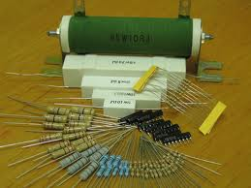
ตัวต้านทานชิดค่าคงที่(Fixedresisotr)
ตัวต้านทานชนิดค่าคงที่เป็นตัวต้านทานที่รู้จักกันดีโดยทั่วไป ตัวต้านทานที่พบเห็นได้ง่ายในวงจรมักจะเป็นตัวต้านทานชนิดค่าคงที่ ตัวอย่างของตัวต้านทานแบบนี้แสดงให้เห็นดังรูป
ตัวอย่างตัวต้านทานชนิดค่าคงที่แบบต่างๆ
http://www.star-circuit.com/article/main.html

Slide 5
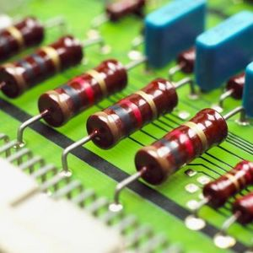
ตัวต้านทานที่มีค่าคงที่เหล่านี้บางชนิดทำมาจากคาร์บอนเคลือบด้วยพลาสติกหรือเซรามิคแข็งมีสีดำหรือสีน้ำตาลตัวต้านทานบางแบบทำด้วยสารจำพวกโลหะออกไซด์ตัวต้านทานชนิดนี้โดยทั่วไปจะมีค่าผิดพลาดน้อย ตัวต้านทานคงที่ชนิดลวดพัน (wire wound) ตัวต้านทานชนิดนี้ทำมาจากลวดความต้านทานพันรอบแกนฉนวนซึ่งทำด้วยสารจำพวกเซรามิคตัวต้านทานชนิดนี้มีลักษณะสมบัติพิเศษคือสามารถทนต่อการไหลของกระแสผ่านตัวมันได้สูงกว่าตัวต้านทานแบบอื่น
http://www.star-circuit.com/article/main.html

Slide 6
สัญลักษณ์ของตัวต้านทานชนิดค่าคงที่
http://www.star-circuit.com/article/main.html

Slide 7
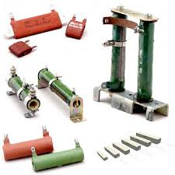
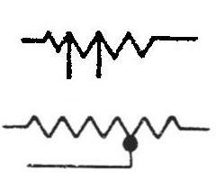
ตัวต้านทานชนิดเลือกค่าได้ Topped Resistor
ตัวต้านทานชนิดนี้จะมีหลายขั้วแยกออกมาเป็นปุ่มหรือขั้ว การเลือกค่าตัวต้านทานทำโดยวิธีแยกสายหรือโผล่สายออกมาภายนอกที่เรียกว่าแท็ป (Tap) การแท็ปสายอาจทำได้มากกว่าหนึ่งที่ดังรูป
สัญลักษณ์ของตัวต้านทานชนิดเลือกค่าได้
http://www.star-circuit.com/article/main.html

Slide 8
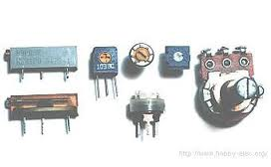
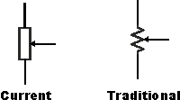
ตัวต้านทานชนิดปรับค่าได้(Varible Resistor)
ตัวต้านทานชนิดนี้จะมีหน้าคอนแทคสำหรับใช้การหมุนเลื่อนหน้าคอนแทคในการปรับค่าตัวต้านทานเพื่อเป็นการสะดวกต่อการปรับค่าความต้านทาน จึงมักมีแกนยื่นออกมาหรือมีส่วนที่จะทำให้หมุนปรับค่าได้ ที่ปลายแกนยื่นสามารถประกอบติดกับลูกบิดเพื่อให้หมุนได้ง่ายยิ่งขึ้น
http://www.star-circuit.com/article/main.html
สัญลักษณ์ของตัวต้านทานชนิดปรับค่าได้

Slide 9
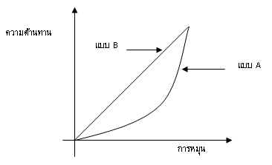
เมื่อหมุนแกนให้ค่าความต้านทานเปลี่ยนไป ค่าความต้านทานต่อมุมของการหมุนจะมีลักษณะสัมพันธ์กันได้สอบแบบ แบบหนึ่งเรียกว่า แบบ A (type A) อีกแบบหนึ่งเรียกว่าแบบ B (type B) ใบแบบ A สมมุติว่าตัวต้านทานสามารถหมุนแกนได้เป็นมุม 300 องศา ในขณะที่มุม 0 องศา ค่าความต้านทานจะมีค่าเป็นศูนย์ และเมื่อเพิ่มมุมของการหมุนขึ้น ค่าความต้านทานจะเพิ่มขึ้นเรื่อย ๆ แต่อัตราการเพิ่มเป็นแบบทวีคูณหรือที่เรียกว่าแบบบล็อก (log scale) ขอให้สังเกตการณ์เพิ่มค่าความต้านทานของตัวต้านทานปรับค่าได้แบบที่มีค่า 10 K ดังรูป
http://www.star-circuit.com/article/main.html

Slide 10
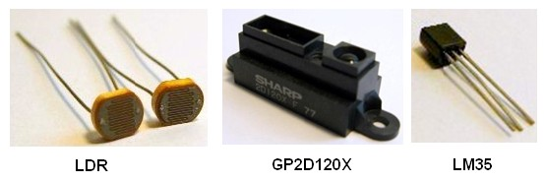
ตัวต้านทานชนิดพิเศษ(Special resistor)
ในเครื่องมือทางอิเล็กทรอนิกส์บางชนิดจำเป็นจะต้องใช้ตัวต้านทานที่มีลักษณะพิเศษหรือทำหน้าที่พิเศษอย่างอื่นนอกเหนือจากการแสดงเป็นตัวต้านทาน ดังตัวอย่างเข่น ตัวต้านทานที่ทำหน้าที่จำกัดกระแสหรือทำหน้าที่เป็นฟิวส์ ตัวต้านทานที่เปลี่ยนค่ากับอุณหภูมิ ตัวต้านทานที่ไวต่อแสง ตัวต้านทานที่ขึ้นกับแรงดัน ฯลฯ
http://www.star-circuit.com/article/main.html

Slide 11
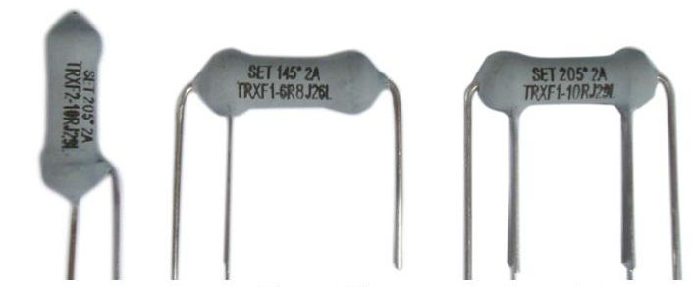
ตัวต้านทานแบบฟิวส์
สำหรับตัวต้านทานที่ทำหน้าที่เป็นฟิวส์ ตัวต้านทานชนิดนี้จะมีค่าความต้านทานคงที่ และเมื่อไรก็ตามที่มีกระแสไหลผ่านตัวต้านทานมากเกินไป ค่ากระแสนี้อาจทำให้วงจรหรืออุปกรณ์ชนิดอื่นๆ เกิดการเสียหายได้ดังนั้นจึงใช้ตัวต้านทานชนิดนี้จำกัดการไหลของกระแสหรือทำหน้าที่เป็นฟิวส์ตัดกระแสไฟฟ้าไม่ให้ไหลผ่านวงจร ตัวต้านทานชนิดนี้จึงมักจะประกอบติดกับขั้วเสียบเพื่อว่าในกรณีที่ตัวต้านทานนี้ขาดจากที่กระแสไหลมากเกิน ก็จะสามารถหามาเปลี่ยนได้โดยง่าย
รูปตัวต้านทานที่เป็นฟิวส์
http://www.star-circuit.com/article/main.html

Slide 12
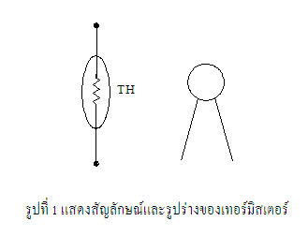
เทอร์มิสเตอร์ (Thermistors)
เมื่ออุณหภูมิเปลี่ยนแปลงไป ตัวต้านทานบางชนิดอาจจะให้ค่าความต้านทานในทางเพิ่มขึ้นหรือลดลง ตัวต้านทานละชนิดนี้มีชื่อว่า เทอร์มิสเตอร์ ซี่งมาจากคำว่า thermal (ความร้อน) และ resistor (ตัวต้านทาน) ตัวต้านทานชนิดนี้มีประโยชน์มากในการชดเชยการเปลี่ยนแปลงต่ออุณหภูมิของวงจรหรือของอุปกรณ์
http://www.star-circuit.com/article/main.html

Slide 13
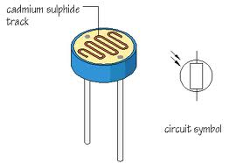
LDR : Light Dependent Resistor)
ตัวต้านทานอีกชนิดหนึ่งที่มีความสำคัญในการรับแสงสว่างคือตัวต้านทานไวแสง (light dicrearingresistor) ใช้อักษรย่อ LDR ตัวต้านทานชนิดนี้จะเปลี่ยนค่าความต้านทานเมื่อความเข้มของแสงตกกระทบเปลี่ยนแปลง โดยปกติเมื่อความเข้มของแสงมีค่ามากกว่าความต้านทานจะมีค่าลดลง
http://www.star-circuit.com/article/main.html

Slide 14
รหัสสี
ถ้าตัวต้านทานมีค่าน้อยตัวต้านทานก็จะยอมให้กระแสไหลผ่านได้มาก ตัวต้านทานที่ใช้กันมากในวงการอิเล็กทรอนิกส์จะเป็นพวกที่ทำมาจากผงถ่าน หรือโลหะออกไซด์และมักจะมีค่าความต้านทานอยู่ในช่วง 0.24 โอห์ม จนถึง 22 เมกะโอห์ม มีค่าความผิดพลาด (tolerance) อยู่ในช่วง 5% ถึง 20% และสัมประสิทธิ์ของอุณหภูมิประมาณ 0.1 เปอร์เซ็นต์ต่อองศาเซนติกรด แต่ตัวต้านทานที่ใช้ในงานพิเศษอื่นๆ ทางอิเล็กทรอนิกส์อาจมีคุณสมบัติดีกว่านี้ เช่นอาจมีความผิดพลาดเพียง 0.01% เมื่อพิจารณาตัวต้านทานชนิดที่ใช้กันมากและมีราคาถูกกแล้วจะพบว่าตัวต้านทานชนิดนี้สามารถนำมาใช้ระหว่างอุณหภูมิ 0 องศาเซนติเกรด ถึง 60 องศาเซนติเกรด
http://www.star-circuit.com/article/main.html

Slide 15
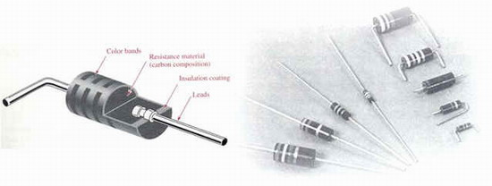
มีขีดจำกัดทางด้านอัตราทนกำลังงานต่ำโดยทั่วมีไปค่าตั้งแต่ 0.1 ถึง 2 วัตต์เท่านั้น ตัวต้านทานที่มีขีดจำกัดกำลังงาน 2 วัตต์จะมีขนาดใหญ่ คือยาว ¾ นิ้ว เส้นผ่าศูนย์กลาง 5/16 นิ้ว และตัวต้านทานที่มีขีดจำกัดกำลังงาน 1/10 วัตต์ จะมีขนาดเล็กที่สุด คือยาว ¼ นิ้ว เส้นผ่าศูนย์กลาง 3/32 นิ้ว ค่าจำกัดทางด้านกำลังงานนี้ผู้ผลิตจะไม่ได้พิมพ์ติดไว้ที่ตัวต้านทาน นอกจากตัวต้านทานที่มีค่าทนกำลังงานได้เกินกว่า 2 วัตต์ การที่จะทราบว่าตัวต้านทานนั้นทนกำลังงานได้เท่าใด อาจจะสังเกตได้จากขนาดมาตรฐานของตัวต้านทานนั้น ขอให้พิจารณาดูจากรูปตัวต้านทานขนาดที่ทนกำลังงานได้ต่างกันในรูป
http://www.star-circuit.com/article/main.html

Slide 16
เครื่องมือที่ใช้วัดหาค่าความต้านทาน
เครื่องมือที่ใช้วัดหาค่าความต้านทานเรียกกันว่าโอห์มมิเตอร์ (ohmmiter)
แถบสีทาบบนตัวต้านทานจะมีวิธีการอ่านแถบสีจากปลายด้านที่แถบสีแรกอยู่ชิดมากสุดมาบริเวณกึ่งกลางของตัวต้านทาน แถบสีสองสีแรกคือแถบสีแถบ A และแถบ B เป็นตัวเลขที่บอกค่าความต้านทานของตัวต้านทานที่เป็นตัวเลขนัยสำคัญ (Significuntdigit) ส่วนในแถบ C เป็นตัวที่จะบอกให้ทราบว่า มีจำนวน 0 ต่อท้ายอยู่จำนวนเท่าใด หรือกล่าวได้ว่าเป็นตัวคูณ (multiplier) ด้วยสียกกำลังของแถบสีแถบ C ส่วนในแถบสีแถบ D นั้น จะเป็นสีทองหรือแถบสีเงิน แถบสีทองมีความหมายเป็นค่าผิดพลาดได้ไม่เกิน 5% ส่วนแถบสีเงินจะบอกความหมายเป็นค่าความผิดพลาด 10% ถ้าในแถบสี D มิได้พิมพ์สีใดไว้ ให้ถือว่ามีค่าความผิดพลาดได้ไม่เกิน 20% ค่าความผิดพลาดที่บอกว่าค่าความต้านทานจะผิดพลาดไปจากค่าที่อ่านจากแถบสีมากน้อยเพียงใด
http://www.star-circuit.com/article/main.html

Slide 17
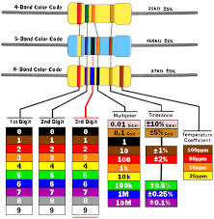
ตารางแถบสี

Slide 18
การเลือกตัวต้านทานใช้งาน
ในการเลือกตัวต้านทานเพื่อใช้งาน มีหลักใหญ่ ที่ต้องคำนึงถึงคือ
-ชนิดของตัวต้านทาน
-ค่าความต้านทานรวม
-ช่วงความผิดพลาด
-กำลังงานที่ทนได้
http://www.star-circuit.com/article/main.html

Slide 19
ตัวเก็บประจุ (Capacitor)
ตัวเก็บประจุเป็นอุปกรณ์ทางอิเล็กทรอนิกส์ที่ทำหน้าที่เก็บสะสม หรือคายประจุไฟฟ้าให้กับวงจรหรืออุปกรณ์อื่น ตัวเก็บประจุจึงมีคุณสมบัติพิเศษทางด้านไฟฟ้าคือตัวเก็บประจุจะต่อต้านการเปลี่ยนแปลงของแรงดันนั้นหมายความว่า ถ้าแรงดันป้อนให้กับ ตัวเก็บประจุเกิดการเปลี่ยนแปลงในทางเพิ่มขึ้น ตัวเก็บประจุจะต่อต้านการเปลี่ยนแปลงนี้ ดังนั้นแรงดันที่ตกคร่อมตัวเก็บประจุจะเพิ่มขึ้นทันทีทันใดไม่ได้ แต่จะค่อย ๆ เปลี่ยนแปลง ดังเช่น เมื่อป้อนแรงดันไฟตรง 10 โวลท์ เมื่อแรงดันตัวเก็บประจุคงที่แล้วกระแสจะไม่สามารถไหลเข้าไปสะสมในตัวเก็บประจุ ได้อีก ดังนั้นจะไหลต่อไปอีกไม่ได้จึงเห็นว่าตัวเก็บประจุไม่ยอมให้แระแสไฟตรงไหลผ่าน ส่วนในกระแสไฟสลับนั้นแรงดันเกิดการเปลี่ยนแปลงอยู่ตลอดเวลา ตัวเก็บประจึงพยายามเปลี่ยนค่าแรงดันที่คร่อมตัวเก็บประจุตามด้วยตลอดเวลา จึงเห็นเสมือนว่ากระแสไหลผ่านตัวเก็บประจุได้
http://www.star-circuit.com/article/main.html

Slide 20
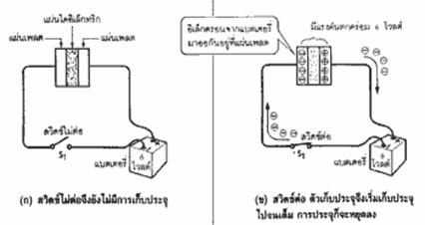
โครงสร้างทั่วไปของตัวเก็บประจุ
http://www.star-circuit.com/article/main.html

Slide 21
ตัวเก็บประจุชนิดค่าคงที่ (Fixed Capacitor)
ตัวเก็บประจุชนิดค่าคงที่เป็นชนิดที่ใช้กันมากตัวเก็บประจุชนิดนี้จะได้รับการผลิตให้มีค่าคงที่และไม่สามารถเปลี่ยนแปลงค่าตัวเก็บประจุได้อีกเลย นอกจากจะนำตัวเก็บประจุหลายๆ ตัวมาตอกันในลักษณะขนานกัน อนุกรมหรือผสม ตัวเก็บประจุชนิดค่าคงที่มีด้วยกันหลายแบบหลายขนาด เช่น แบบกระดาษ แบบพลาสติด ไมก้า เซรามิค และอิเลคโตรไลติก การเรียกชื่อแต่ละแบบดังกล่าวแล้วนั้น จะเรียกตามวัสดุที่ใช้ทำเป็นฉนวนกันและหุ้มแผ่นตัวนำนั้น
http://www.star-circuit.com/article/main.html

Slide 22
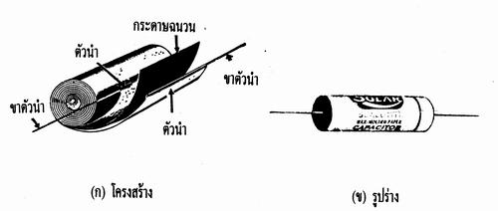
ตัวเก็บประจุชนิดกระดาษหรือพลาสติก (Paper Capacitor)
ตัวเก็บประจุชนิดภายในจะมีสวนของการดาษหรือพลาสติกกับตัวนำวางทาบกันเป็นแผ่น แล้วม้วนจนเป็นก้อนกลม แล้วหล่อด้วยสารจำพวกพลาสติกอีกครั้งโดยมีขั้วปลายสองข้างโผล่ออกมาภายนอก ตัวอย่างของตัวเก็บประจุชนิดนี้แสดงให้เห็นดังรูปข้างล่าง
ตัวเก็บประจุชนิดกระดาษ
http://www.star-circuit.com/article/main.html

Slide 23
ตัวเก็บประจุชนิดนี้จะมีค่าตัวเก็บประจุอยู่ในช่วย 0.001 ถึง 1.0 ไมโครฟารัดและรูปร่างภายนอกของตัวเก็บประจุขนาด 0.05 uF จะมีชนาดความยาวประมาณ 1 ½ นิ้ว มีเส้นผ่าศูนย์กลางประมาณ ½ นิ้ว ตัวเก็บประจุชนิดนี้ไม่จำเป็นจะต้องต่อขั้วกับแรงดันบวกหรือลบโดยเฉพาะนั้น นอกจากนี้ยังบอกเปอร์เซ็นต์ของช่วงผ่อนผันหรือค่าผิดพลาดไว้เป็นตัวเลข เขียนต่อกับค่าตัวประจุ เช่น 1uF +-10% หมายความว่าตัวเก็บประจุนี้มีค่า 1ไมโครฟารัด และมีช่วงผ่อนผัน 10% และสิ่งที่สำคัญอีกอย่างหนึ่งที่เขียนบอกไว้ที่ผิวคืออันตราทนแรงดันของจัวเก็บประจุว่าแรงดันที่ตกคร่อมตัวเก็บประจุสูงสุดเท่าใดโดยไม่เกิดการเสียหาย
http://www.star-circuit.com/article/main.html

Slide 24
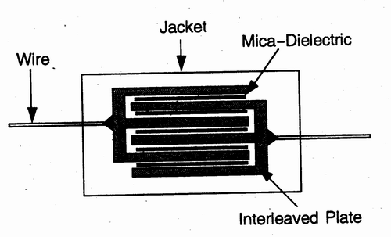
ตัวเก็บประจุชนิดไมก้า (Mica Capacitor)
ตัวเก็บประจุชนิดของไมก้าโดยทั่วไปจะเป็นรูปสี่เหลี่ยมผืนผ้าที่มีแผ่นไมก้าบางๆ คั่นอยู่ระหว่างกลางของแผ่นโลหะตัวนำ ค่าของตัวเก็บประจุอาจเขียนบอกเป็นค่าตัวเลขหรือเป็นโค้ดสีก็ได้ขึ้นอยู่กับบริษัทผู้ผลิต ถ้าเป็นโค้ดสีสัญลักษณ์สีที่ใช้แทนตัวเลขจะเหมือนกับโค้ดสีของตัวต้านทาน ตัวเก็บประจุชนิดนี้จะมีค่าอยู่ในช่วง 50 ถึง 500 pF
ตัวเก็บประจุชนิดไมก้า
http://www.star-circuit.com/article/main.html

Slide 25
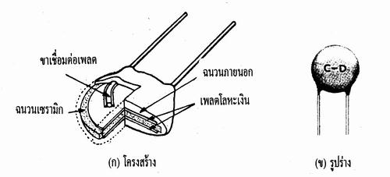
ตัวเก็บประจุเซรามิค (Ceramic Capacitor)
ตัวเก็บประจุชนิดนี้จะมีรูปลักษณะประมาณ 4 แบบคือ เป็นแบบเท่งกลมคล้ายตัวต้านทาน แบบจานแบบเหรียญมีขั้วต่อออกบริเวณขอบ และเป็นรูปสี่เหลี่ยมผืนผ้าแบน ตัวเก็บประจุชนิดนี้จะมีค่าน้อยกว่า 0.01 ไมโครฟารัด
ตัวเก็บประจุเซรามิค
http://www.star-circuit.com/article/main.html

Slide 26
ตัวเก็บประจุชนิดอิเล็กโตรไลติก
ตัวเก็บประจุแบบนี้จะให้ค่าความจะได้สูงมากโดยใช้สารละลายที่เป็นฉนวนบางอย่างบรรจุอยู่ในหลอดปิดเคลือบด้วยพลาสติกหรือหุ้มด้วยโลหะ ค่าของตัวเก็บประจุจะพิมพ์ติดไว้บนตัว นอกจากนี้ยังมีค่าช่วงผ่อนผันและอัตราทนแรงดันพิมพ์ติดไว้ด้วยเช่นกัน ตัวอย่างของตัวเก็บประจุชนิดอิเลคโตรไลติคแสดงให้เห็นดังรูป 3.22 ค่าของตัวเก็บประจุชนิดนี้จะมีค่าโดยทั่วไปจาก 1 ไมโครฟารัดถึงค่าหลาย ๆ พันไมโครฟารัด
สิ่งสำคัญอีกอย่างหนึ่งคือเมื่อนำตัวเก็บประจุชนิดนี้ไปใช้งานจะต้องต่อขั่วให้ถูกต้องกับวงจร ทั้งนี้เพราะขั้วของตัวเก็บประจุทั้งสองจะต้องมีศักดาไฟฟ้าต่างกัน โดยที่ขั้วใดขั้วหนึ่งจะต้องถูกกำหนดให้มีศักดาไฟฟ้าสูงกว่า
http://www.star-circuit.com/article/main.html

Slide 27
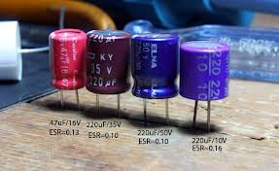
รูปตัวเก็บประจุชนิดอิเลคโตรไลติค
อีกขั้วหนึ่ง มิเช่นนั้นแล้วโอกาสที่ตัวเก็บประจุจะเกิดการเสียหายย่อมเกิดขึ้นได้ง่าย โดยปกติที่บริเวณตัวเก็บประจุตรงบริเวณขัวจะมีเครื่องหมายพิมพ์บอกขั้วไว้ว่าขั้วไดต่อเข้ากับวงจรทางด้านบวกหรือลบ

Slide 28
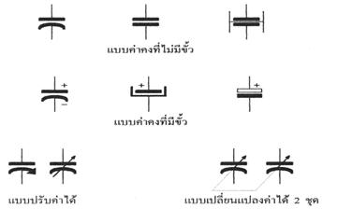
สัญลักษณ์ของตัวเก็บประจุ
http://www.star-circuit.com/article/main.html

Slide 29
ตัวกับประจุที่เปลี่ยนค่าได้ (Variable Capacitor)
ตัวเก็บประจุพวกนี้ก็เหมือนกับตัวต้านทานที่ปรับค่าได้นั่นเอง โดยทั่วไปตัวเก็บประจุที่ปรับค่าได้มักใช้ในวงจรจูนนิ่งหรือวงจรปรับแต่งสัญญาณทางอิเล็กทรอนิกส์ ตัวเก็บประจุชนิดนี้ใช้กันมากเป็นแผ่นโลหะประกอบบนแกนเดียวกัน เมื่อหมุนแหนแผ่นโลหะจะเลื่อนเข้าหากันทำให้ค่าตัวเก็บประจุเปลี่ยนแปลง สิ่งที่น่าสังเกตอีกประการหนึ่งก็คือตัวเก็บประจุนี้มักเป็นตัวเก็บชนิดใช้อากาศเป็นสารไดอิเลคตริก
http://www.star-circuit.com/article/main.html

Slide 30
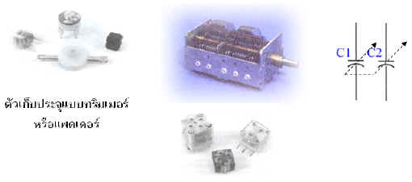
รูปตัวกับประจุที่เปลี่ยนค่าได้ (Variable Capacitor)
http://www.star-circuit.com/article/main.html

Slide 31
ตัวเหนี่ยวนำ (Inductor)
เมื่อนำลวดทองแดงเส้นหนึ่งมาพันขดเป็นจำนวนหลายๆ รอบ ลวดทองแดงนี้จะแสดงคุณสมบัติเป็นตัวเหนี่ยวนำ สาเหตุที่เรียกว่าตัวเหนี่ยวนำเนื่องจำตัวอุปกรณ์ชนิดนี้สามารถแสดงคุณสมบัติทางไฟฟ้าเป็นตัวเหนี่ยวนำทางไฟฟ้า การเหนี่ยวนำจะเกิดขึ้นในรูปสนามแม่เหล็ก คุณสมบัติพิเศษอีกประการหนึ่งคือตัวเหนี่ยวนำมีคุณสมบัติต่อการต้านการเปลี่ยนแปลงการไหลของกระแสไฟฟ้า หรือการแสที่ไหลผ่านตัวเหนี่ยวนำจะเปลี่ยนแปลงโดยทันทีทันใดไม่ได้ ขดลวดตัวเหนี่ยวนำที่มีแกนเป็นแกนอากาศเป็นขดลวดตัวเหนี่ยวนำแบบที่ง่ายที่สุด ในบางกรณีจะเห็นว่าตัวเหนี่ยวนำจะเป็นขดลวดรอบแกนเหล็ก พลาสติกหรือวัสดุอื่น รูปร่างของวัสดุที่ใช้พันก็อาจจะแตกต่างกันออกไป เช่น เป็นแกนเหมือนหม้อแปลง เป็นรูปวงแหวนที่เรียกว่าทอรอยด์ พันบนท่อนเหล็กยาวหรือเฟอร์ไรท์
http://www.star-circuit.com/article/main.html

Slide 32
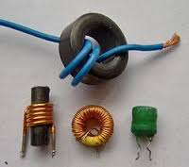
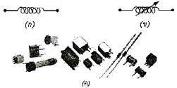
รูปตัวเหนี่ยวนำ
http://www.star-circuit.com/article/main.html

Slide 33
หม้อแปลง (transformer)
หม้อแปลงเป็นขดลวดที่พันรอบแกนเหมือนกับตัวเหนี่ยวนำแต่จะต้องมีขดลวดมากกว่า 1 ขดขึ้นไป เพื่อเป็นตัวถ่ายทอดพลังงานจากขดลวดหนึ่งไปยังอีกขดหนึ่ง ขดที่ทำหน้าที่ถ่ายทอดพลังงานไปยังอีกขดหนึ่งหรือขดที่อยู่ทางด้านอินพุทเรียกว่าขดปฐมภูมิ หรือ ไพรมารี่ ส่วนขดที่รับพลังงานหรืออยู่ทางด้านเอาท์พุท เรียกว่า ขดทุติยภูมิ หรือเซคั่นดารี่
การถ่ายทอดพลังงานไฟฟ้าจะถ่ายทอดได้เฉพาะไฟฟ้ากระแสสลับเท่านั้น ทั้งนี้เพราะไฟฟ้าสลับจะเปลี่ยนแปลงแรงดันตลอดเวลา ทำให้เกิดการเปลี่ยนแปลงของสนามแม่เหล็ก สนามแม่เหล็กที่เกิดขึ้นจากขดลวด
http://www.star-circuit.com/article/main.html

Slide 34
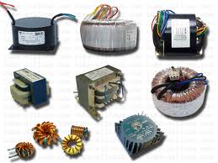
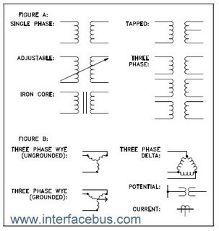
รูปหม้อแปลง และสัญลักษณ์
http://www.star-circuit.com/article/main.html

Slide 35
หลอดสุญญากาศ (Vacuum Tube)
วิชาอิเล็กทรอนิกส์เป็นวิชาที่เกี่ยวข้องกับตัวอิเล็กตรอนที่เคลื่อนที่ อิเล็กตรอนจะเคลื่อนที่จากศักดาไฟฟ้าลบไปหาจุที่ศักดาไฟฟ้าที่มีค่าเป็นบวกมากกว่า ถ้าให้ทางเดินของอิเล็กตรอนครบวงจรก็จะเกิดการไหลของกระแสไฟฟ้าในวงจร
หลอดสูญญากาศเป็นสิ่งประดิษฐ์ทางอิเล็กทรอนิกส์ที่ทำหน้าที่ควบคุมการไหลของอิเล็กตรอนเพื่อเป็นการควบคุมสัญญาณไฟฟ้านั่นเอง
หลอดสุญญากาศมีส่วนประกอบที่สำคัญคือไส้หลอดหรือไฟลาเมนท์อาโนด (anode) คาโทด (cathode) และอุปกรณ์จำพวกกริดต่างๆ
ไส้หลอดเป็นส่วนที่ทำหน้าที่ที่ทำให้เกิดความร้อน เผาให้คาโทดร้อน เมื่อคาโทดได้รับความร้อนแล้วจะทำให้มีอิเล็กตรอนเกิดขึ้นเป็นจำนวนมากและจะมาออกันอยู่ที่บริเวณผิวหน้า ครั้นเมื่อป้อนแรงดันไฟที่เพลท มีค่าเป็นบวกอิเล็กตรอนก็จะวิ่งเข้าหาเพลททันที การควบคุมการไหลของอิเล็กตรอนทำได้โยการให้แรงดันไฟที่กริดรายละเอียดต่างๆ ของหลอดสุญญากาศจะกล่าวอีกครั้งในบทที่ 7 สัญลักษณ์ของไส้หลอดคาโถด เพลทและกริดแสดงให้เห็นดังรูป
http://www.star-circuit.com/article/main.html

Slide 36
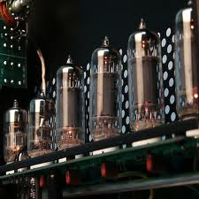
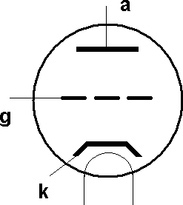
รูปหลอดสุญญากาศ
http://www.star-circuit.com/article/main.html

Slide 37
หลอดไดโอด (Diode)
หลอดไดโอนใช้งานมากในการเปลี่ยนแรงดันไฟสลับให้เป็นแรงดันไฟตรง เพื่อใช้เป็นไฟเลี้ยงวงจรอิเล็กทรอนิกส์ในบางครั้งหลอดไดโอดอาจทำหน้าที่อื่นๆ เช่น ทำหน้าที่จัดรูปร่างลักษณะของสัญญาณ ทำการยกระดับสัญญาณ เปรียบเทียบสัญญาณ ฯลฯ สัญลักษณ์และรูปหลอดไดโอนเขียนและแสดงไว้ดังรูปข้างล่าง หลอดไดโอดจะมีส่วนที่สำคัญคือ เพลท คาโถด และไส้หลอดเท่านั้น
http://www.star-circuit.com/article/main.html

Slide 38
หลอดไตรโอด (Triode)
หลอดไตรโอดใช้แผงวงจรอิเล็กทรอนิกส์ เครื่องขยายเสียง เครื่องฉายหนัง หรืออุปกรณ์และเครื่องมือที่ใช้ในโรงงานอุตสาหกรรม หลอดไตรโอดบางหลอดจะมีขนาดใหญ่มากเช่น ใช้ในวงจรเครื่องส่งวิทยุรูปหลอดไตรโอด และสัญลักษณ์ได้แสดงให้เห็นดังรูปข้างล่าง หลอดไตรโอดจะมีส่วนสำคัญนอกเหนือจากหลอดไดโอด คือ กริด
http://www.star-circuit.com/article/main.html

Slide 39
หลอดเทโทรดและเพนโถด
หลอดไตรโอดประกอบด้วยส่วนประกอบสามส่วน แต่ส่วนประกอบที่สำคัญแต่ในหลอดเทโทรดจะมีส่วนที่มากไปกว่านั้นคือจะมีกริดเพิ่มขึ้นอีกหนึ่งอัน จึงทำให้หลอดนี้มีชื่อว่าหลอดเทโทรด เทตะในภาษากรีกมีความหมายถึงเลข นอกจากนี้ยังมีหลอดที่มีกริดมากกว่า 2 อันคือ 3 อัน หรือ 4 อัน ที่ได้สัญลักษณ์และชื่อไว้
http://www.star-circuit.com/article/main.html

Slide 40
อุปกรณ์พวกที่ทำจากสารกึ่งตัวนำ
สารกึ่งตัวนำหรือเซมิคอนดัคเตอร์ เป็นสารที่แสดงคุณสมบัติได้ทั้งเป็นตัวนำและฉนวน เมื่อนำสารนี้มาประกอบเข้าเป็นพวกอุปกรณ์อิเลคทรอนิกส์แล้ว สารกึ่งตัวนำนี้สามารถที่จะควบคุมการไหลของกระแสอิเลคตรอนได้ อุปกรณ์พวกนี้มีมากมายหลายร้อยชนิดแต่ที่สำคัญและจะกล่าวถึงนี้เป็นสิ่งที่มีใช้มากในวงจรอิเลคทรอนิกส์ และคุ้นเคยอยู่ในตลอดขายอุปกรณ์อิเลคทรอนิกส์เมืองไทย และที่มีใช้ได้มากในวงจรอิเล็กทรอนิกส์ทั่วไป
http://www.star-circuit.com/article/main.html

Slide 41
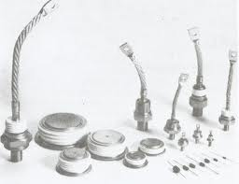
ไดโอดที่ทำจากสารกึ่งตัวนำ (Semiconductor Diode)
รูปที่เห็นอยู่นี้แสดงให้เห็นถึงไดโอดชนิดต่างๆ ที่ทำจากสารกึ่งตัวนำ ไดโอดจะมีขั้วสองขั้ว ขั้วหนึ่งเรียกว่าอาโนด อีกขั้วหนึ่งเรียกว่าคาโถด นอกจากนี้ยังแยกชนิดของไดโอดได้ตามเนื้อสารที่ทำ เช่น ไดโอดชนิดเซเลเนียม ชนิดซิลิกอน และชนิดเยอรมันเนียม เป็นต้น โดยทั่วไปไดโอดที่มีคุณสมบัติเหมือนกัน ผู้ผลิตอาจทำให้มีรูปร่างและขนาดแตกต่างออกไปได้
http://www.star-circuit.com/article/main.html

Slide 42
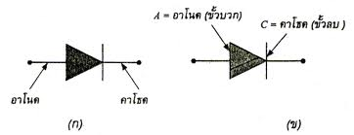
สัญลักษณ์ที่ใช้แทนไดโอด
http://www.star-circuit.com/article/main.html

Slide 43
ทรานซิสเตอร์ (Transistor)
ทรานซิสเตอร์เป็นอุปกรณ์อิเล็กทรอนิกส์ที่ทำมาจากสารกึ่งตัวนำ ทรานซิสเตอร์แตกต่างจากไดโอดคือ มีสามขั้ว การทำงานหรือการใช้งานของทรานซิสเตอร์ข้อยุ่งยากมากกว่าไดโอดมาก ทรานซิสเตอร์สามากรถนำมาใช้งานได้อย่างกว้างขวางและในปัจจุบันทรานซิสเตอร์ดูจะมีบทบาทมากในวงจรอิเล็กทรอนิกส์
เราแบ่งทรานซิสเตอร์ออกเป็นชนิดใหญ่ๆ ได้สองชนิดคือชนิด NPN และชนิด PNP ขั้วทั้งสามของทรานซิสเตอร์ประกอบด้วยขั้วเบส อิมิตเตอร์และคอนเลคเตอร์ดังแสดงในรูป
http://www.star-circuit.com/article/main.html

Slide 44
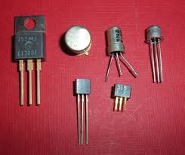
http://www.star-circuit.com/article/main.html

Slide 45
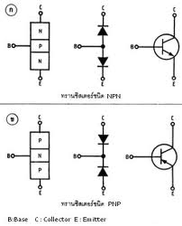
นอกจากนี้ทรานซิสเตอร์หรือสิ่งประดิษฐ์ที่ทำหน้าที่คล้ายทรานซิสเตอร์ยังมีอีกหลายอย่างเช่น โฟโตทรานซิสเตอร์ สัญลักษณ์ของสิ่งประดิษฐ์เหล่านี้เขียนได้ดังรูป
http://www.star-circuit.com/article/main.html

Slide 46
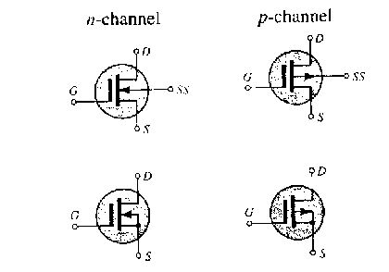
ฟีลเอฟเฟคทรานซิสเตอร์ (FET) และ MOSFET
FET หรือเรียกว่าฟีลเอฟเฟคทรานซิสเตอร์เป็นทรานซิสเตอร์เป็นทรานซิสเตอร์ชนิดหนึ่งแต่มีลักษณะการทำงานที่แตกต่างกันทรานซิสเตอร์ทั่วไป ลักษณะการทำงานอาศัยสนามไฟฟ้าเป็นตัวควบคุมการไหลของกระแสอิเลคตรอน สัญลักษณ์ที่ใช้เขียนแทน FET และ MOSFET
http://www.star-circuit.com/article/main.html

Slide 47
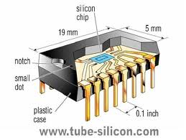
ไอซี (Integrated Circuit)
ในปัจจุบันเป็นสิ่งประดิษฐ์จำพวกไดซีมีด้วยกันมากมายหลายพันชนิด ไอซีได้แต่ละเบอร์จะเป็นอุปกรณ์ที่รวมวงจรอิเลคทรอนิคส์ที่ประกอบด้วยอุปกรณ์อิเลคทรอนิคส์ชนิดต่างๆ เป็นจำนวนมากไว้ ดังนั้น ไอซีจึงมีหน้าที่การทำงานที่แตกต่างกัน สัญลักษณ์ที่ใช้เขียนแทนไอซีจึงมีหลักตายตัว แต่จะเขียนเป็นรูปสี่เหลี่ยมผืนผ้าหรือสามเหลี่ยมแล้วเขียนกำหนดขาการใช้งานของไอซีไว้เช่น
http://www.star-circuit.com/article/main.html

